Slide 1
EJERCICIO 4
El proyecto ALFA requiere una inversión de 960 u.m. y genera los siguientes datos:
Año de Retiro Flujo de caja Valor de retiro
1 400 600
2 375 380
3 350
Siendo el coste de capital del 10 %, cual sería la duración óptima del proyecto.
SOLUCIÓN
Vamos a suponer que se trata de tres proyectos diferentes a comparar, en función del año de retiro:
- 960
1000 (400 + 600)
R1: Si se retira el primer año
HT
0 1
R2: Si se retira el segundo año
- 960
400
755 (375 + 380)
HT
0 1 2
R3: Si se retira el tercer año
- 960
400 375 350
HT
0 1 2 3
Para proceder a decidir el momento de retiro, se calculan el VAN y el ICB de cada Ri y se tomará la decisión oportuna.

Slide 2
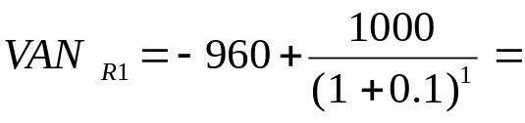
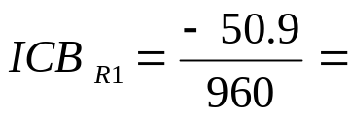
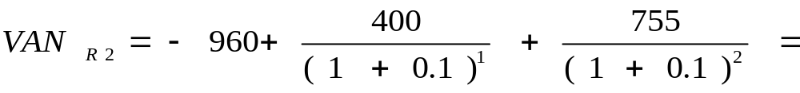
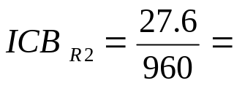
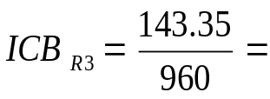
Proyecto R1:
- 50.9 um
- 0.053
Proyecto R2:
176.16 um
0.183
Proyecto R3:
143.35 um
0.150
Cualquiera de los criterios elegidos recomienda retirar el equipo al final del segundo año

